Slide 1

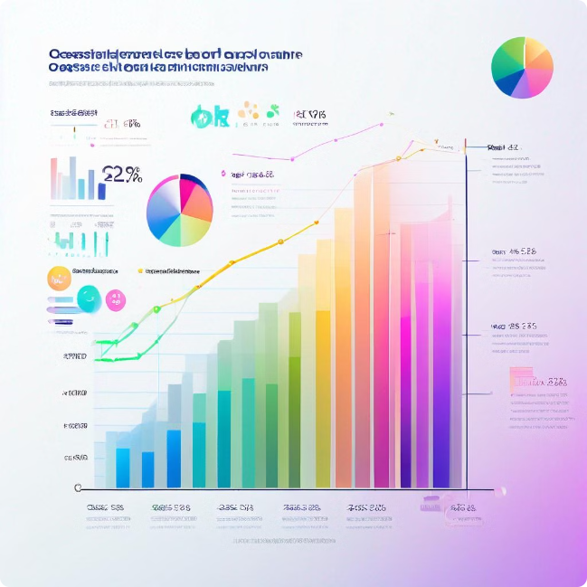


Perfil e Comportamento do Cliente Loja Zoop (2023)
Nesta análise, exploraremos o perfil e o comportamento dos clientes da empresa, destacando informações valiosas sobre suas avaliações, como a distribuição de idade por sexo biológico e a participação no programa de cashback.
by Jefferson O. Melo

Slide 2
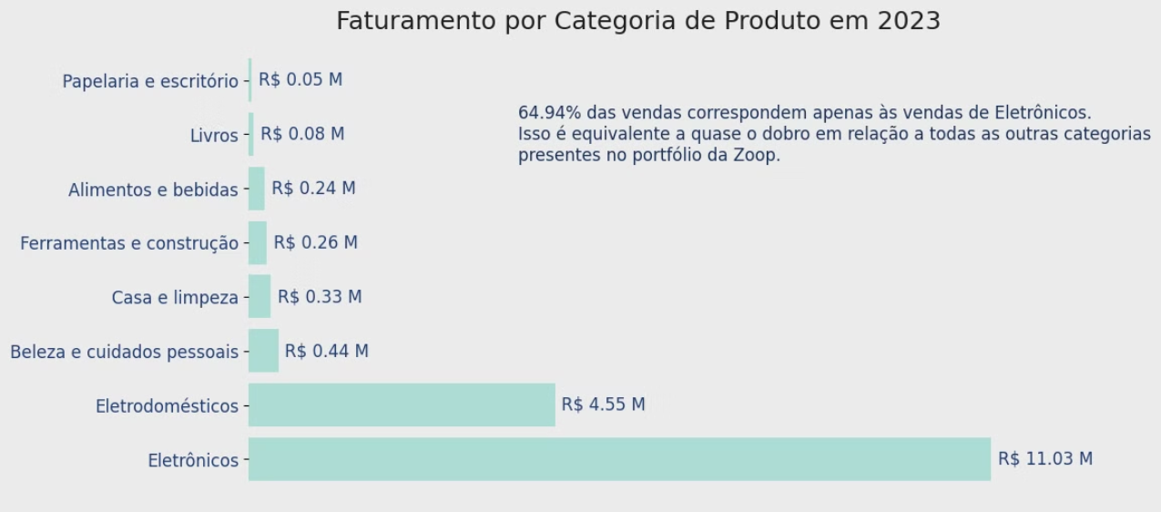
Vendas e Faturamento
1
Sazonalidade
As vendas totais mensais mostram um crescimento significativo no final do ano, com os maiores picos ocorrendo em dezembro.
2
Categoria de Produtos
Eletrônicos representam 64,94% do total de vendas, com um faturamento de R$ 11,03 milhões.

Slide 3
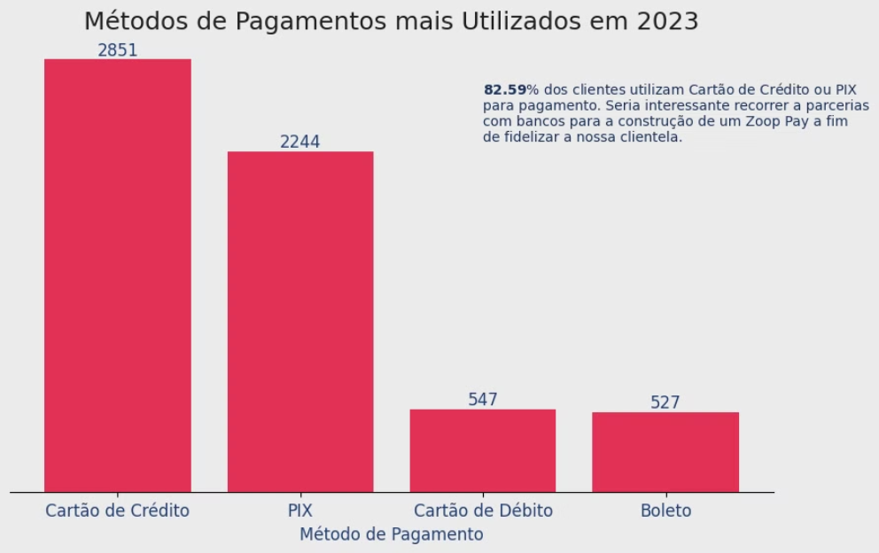



Métodos de Pagamento
Cartão de Crédito
PIX
Oportunidade
2851 vezes, 41,06% das preferências.
2244 vezes, 41,53% das preferências.
Implementação de solução própria de pagamento, como Zoop Pay.

Slide 4
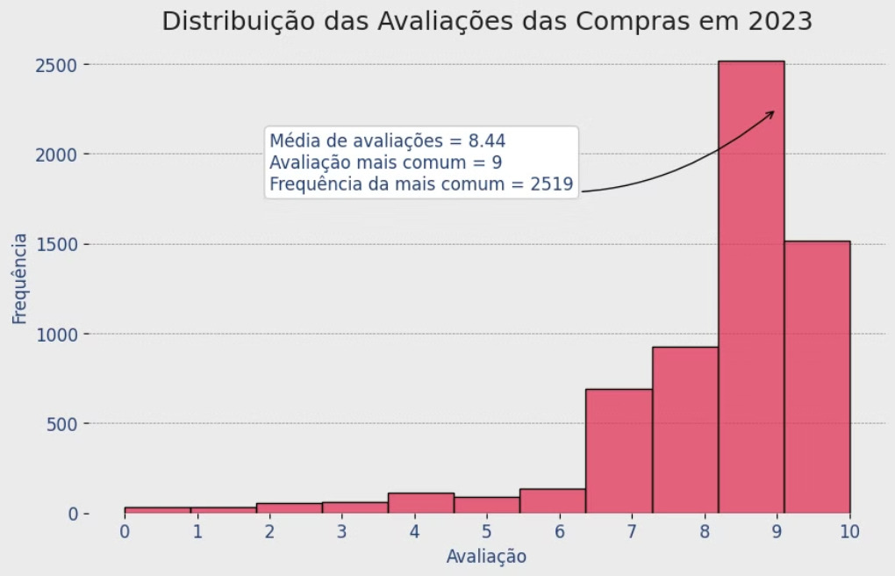
Avaliações e Satisfação
Avaliações Médias
Avaliação Mais Comum
A média de avaliações das compras em 2023 é 8,44, o que demonstra uma alta satisfação dos clientes.
A avaliação mais comum é 9, ocorrendo 2519 vezes, indicando que a maioria dos clientes está muito satisfeita.

Slide 5
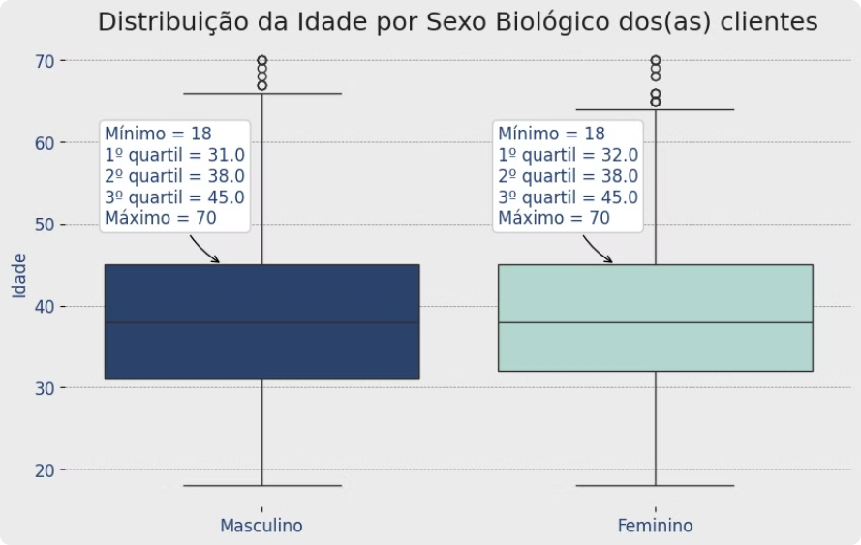
Distribuição de Idade por Sexo
Idade Média
1
A idade dos clientes varia de 18 a 70 anos, com a mediana em torno de 38 anos para ambos os sexos.
2
Distribuição Equitativa
A distribuição de idade é similar entre os sexos masculino e feminino, indicando uma base de clientes diversificada.

Slide 6
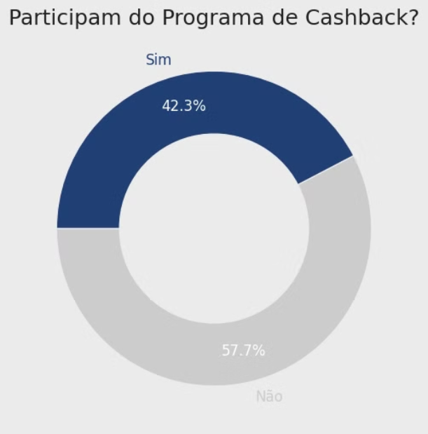
Programa de Cashback
Adesão
Fidelização
Oportunidade
42,3% dos clientes participam do programa de cashback, mostrando oportunidade de crescimento.
O programa de cashback pode ser uma estratégia eficaz para aumentar a fidelização dos clientes.
Esforços para aumentar a adesão ao programa de cashback podem trazer benefícios significativos.

Slide 7
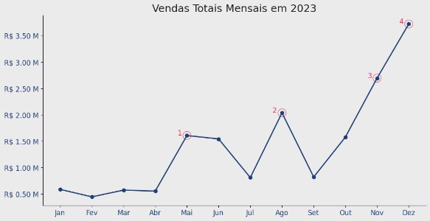
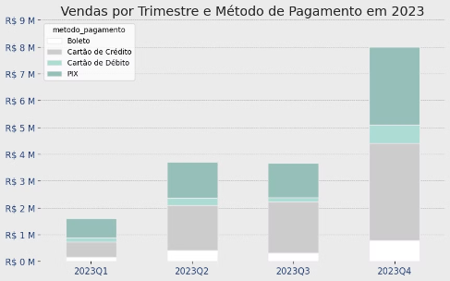
Gráfico de Vendas
No gráfico de linha (acima), das Vendas Totais Mensais, os 4 círculos representam os pontos com maior volume de vendas da Zoop em 2023. Dele podemos retirar algumas hipóteses:
Já no gráfico de barras empilhadas (acima) representam-se os métodos de pagamento. Podemos notar nesse gráfico o 2º e o 4º tri como sendo os momentos em que a Zoop mais fatura com vendas e, também, o aumento do pagamento das compras feitas pelos clientes por meio do cartão de crédito ao longo do ano.
No mês de maio, temos uma das datas mais relevantes em vendas: Dia das mães; o que pode justificar o aumento das vendas da Zoop;
No mês de agosto, temos 2 situações que podem justificar, a volta às aulas no 2º semestre em alguns estados brasileiros e o Dia dos Pais;
No mês de novembro, fica o destaque a Black Friday um dos principais períodos de alta das vendas, considerado de grande relevância ao Varejo:
No mês de dezembro, temos o Natal e as festividades de Ano Novo. considerados, não só na Zoop, o período de maior vendas do Varejo.

Slide 8



Insights e Oportunidades
1
Programa de Cashback
2
Métodos de Pagamento
3
Sazonalidade
Estratégias para aumentar a adesão, visto que menos da metade dos clientes participam.
Oportunidade para parcerias com bancos para desenvolver sistema de pagamento próprio com benefícios.
Estratégias de marketing e promoção no final do ano podem ser especialmente eficazes.
Próximos Passos
Análise Aprofundada
Entendimento dos Não Participantes
Recomendações Específicas
Realização de análise detalhada dos dados, incluindo tendências de compra e comportamento do consumidor.
Desenvolvimento de estratégias e recomendações baseadas em insights precisos para impulsionar os negócios.
Análise dos clientes que não participam do programa de cashback e entendimento dos motivos.

